Slide 1
Robi le robot

Slide 2
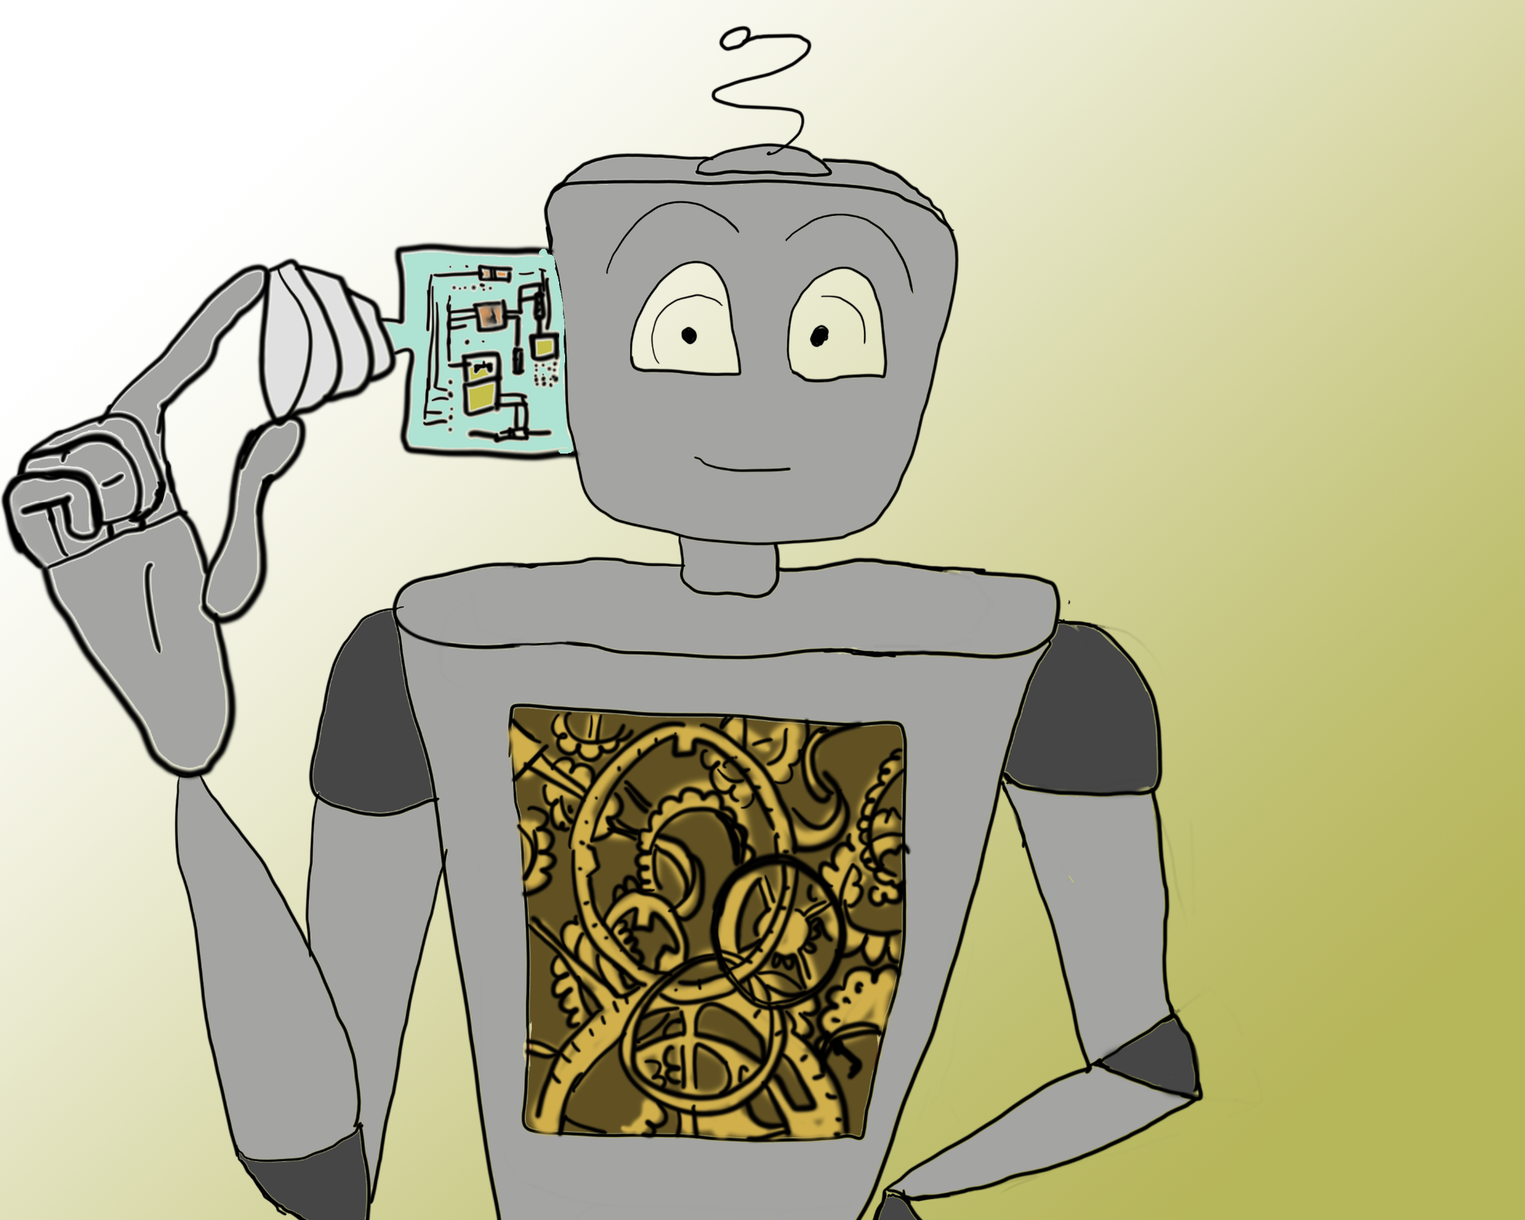
Robi est un petit robot né dans le pays des robots. Il est fait d’acier et fonctionne grâce à une mécanique très précise.

Slide 3
Un jour, il a rencontré un humain, il s’est rendu compte qu’eux n’avaient pas de mécanique précise, mais un cerveau.

Slide 4
Depuis ce jour, il est très curieux de découvrir comment leur cerveau fonctionne pour leur permettre d’apprendre.

Slide 5
Alors, êtes-vous prêts à apprendre avec Robi ??

Slide 6
Par l’association
Co-auteurs :
Angélique Deluy
Amandine Delcroix
Isabelle Malet
Camille Roullet
Illustrations :
Roselyne Chauvin
Ce(tte) œuvre est mise à disposition selon les termes de
la Licence Creative Commons Attribution - Pas d’Utilisation Commerciale - Partage dans les Mêmes Conditions 4.0 International

